Slide 1
دراسة عالم الطبيعة
7-9
أ.أسماء محمد

Slide 2
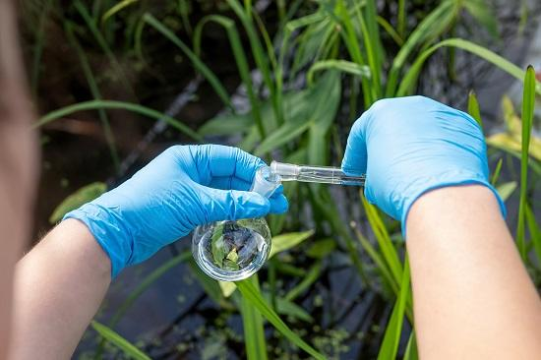
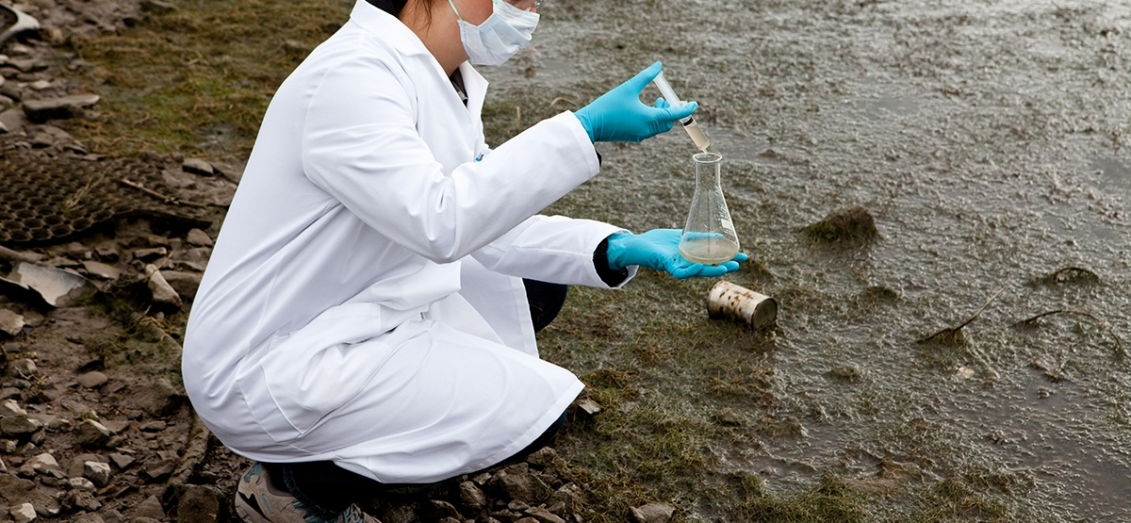
علماء البیئة Ecologists : ھم العلماء الذین یقومون بدراسة الكائنات في بیئتھا.
علم البیئة Ecology : دراسة الكائنات في بیئتھا.
یطرح علماء البیئة أسئلة ومن ثَم یجرون التجارب كمحاولة للتوصل لإجابات.

Slide 3
استقصاء رعي الإبل في عمان
كثیر من أنواع النباتات تكیفت كي تستطیع العیش في الصحراء. ولكن في كثیر من الأماكن تتناقص أعداد النباتات الصغیرة بشكل تدریجي.
لنفترض أن بعض علماء البیئة أرادوا استكشاف إذا ما كان رعي (تغذیة) الإبل ھو السبب في ھذا التناقص.
لنفترض أنھم اختاروا محمیة صحراویة في عمان یمتد فیھا سیاج لعدة كیلومترات.
على أحد جانبي ھذا السیاج سمح للإبل بالرعي. وعلى الجانب الآخرلم یسمح بالرعي إلا للمھا والغزلان.
سیقوم علماء البیئة بتحدید 40 ً زوجا من قطع الأراضي. في كلّ زوج منھا تقع قطعة الأرض الأولى على الجانب الذي ترعى فیه الإبل ، والقطعة الأخرى تقع على الجانب الذي ترعى فیه الغزلان والمھا وتواجه القطعة الأولى مباشرة. كلّ قطعة أرض سوف یكون لھا نفس المساحة.

Slide 4
أسئلة ص 30

Slide 5
أجابات أسئلة ص 30
1) ما إذا كانت المنطقة یرعى فیھا الإبل أو المھا والغزلان.
2) متوسط عدد النباتات في قطعة الأرض، ومتوسط عدد أنواع النباتات في قطعة الأرض.
3) مواقع قطع الأرض، ومساحات قطع الأرض.
4) رعي الإبل یقلص أعداد النباتات وأعداد أنواع النباتات التي تنمو في نفس المنطقة.
5) یمكن للباحثین البدء بمنطقة لا ترعى فیھا أي كائنات، ثم إدخال الإبل في جزء واحد منھا، والمھا والغزلان في جزء آخر، مع استخدام أعداد متساویة من الإبل، والمھا مع الغزلان.

Slide 6
جمع العینات
في تجربة رعي الإبل المفترضة لم یقم علماء البیئة بإحصاء جمیع النباتات في المنطقة كلھا على جانبي السیاج بل قاموا بعد النباتات في 40 ً زوجا من قطع الأراضي سمى ذلك جمع العینات.
لو كان العلماء استخدموا عشرة أزواج فقط من قطع الأراضي كان من الممكن ألا تبین نتائجھم النمط الحقیقي للمنطقة بكاملھا. ولو كانوا اختاروا أجزاء لا تتضمن سوى نباتات تروق لھم، لما أظھرت نتائجھم النمط الكلي الحقیقي أیضا.
عندما یستخدم علماء البیئة أسالیب جمع العینات یجب أن یحرصوا على:
جمع العينات : التوصل للنتائج بشأن جزء صغير من منطقة باعتباره ممثلا للمنطقة الخاضعة للدراسة
استخدام عینة كبیرة بشكل كاف.
تعیین مواضع العینات بشكل عشوائي.

Slide 7
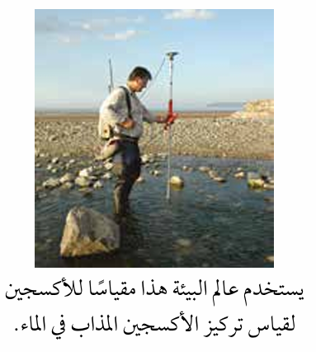
أسئلة ص 31

Slide 8
أجابات أسئلة ص 31
6) یحرك الشبكة بطریقة معینة خلال الماء، لمدة معینة، وبعدھا یجمع الكائنات التي اصطادھا. یمكنھ عمل ذلك بعدد مرات ثابت.
7) سجل عدد اللافقاریات وتركیز الأكسجین المذاب في الماء في عدة نقاط مختلفة في النھر.یا أرسم رسما بیانیا یبین ُ تركیز الأكسجین المذاب على محور، وعدد اللافقاریات على المحور الأخر. یبحث عن الأنماط.

Slide 9
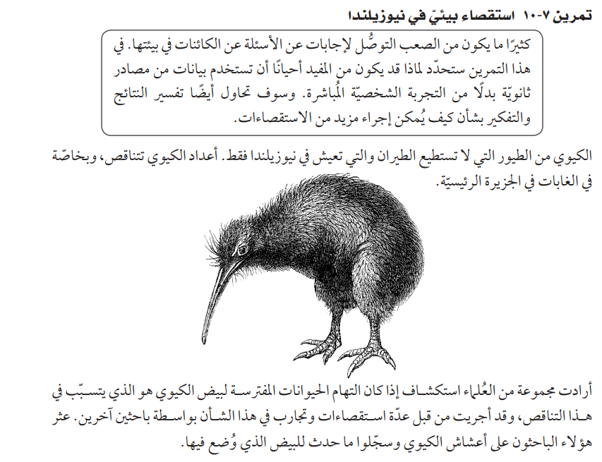
الواجب ص 30 كتاب النشاط

